Slide 1
2016년 한국생약학회 생약자원조사대회
- 경남 천황산 일대에서 우리가 본 식물들 (25가지) -
07.07~07.08

Slide 2
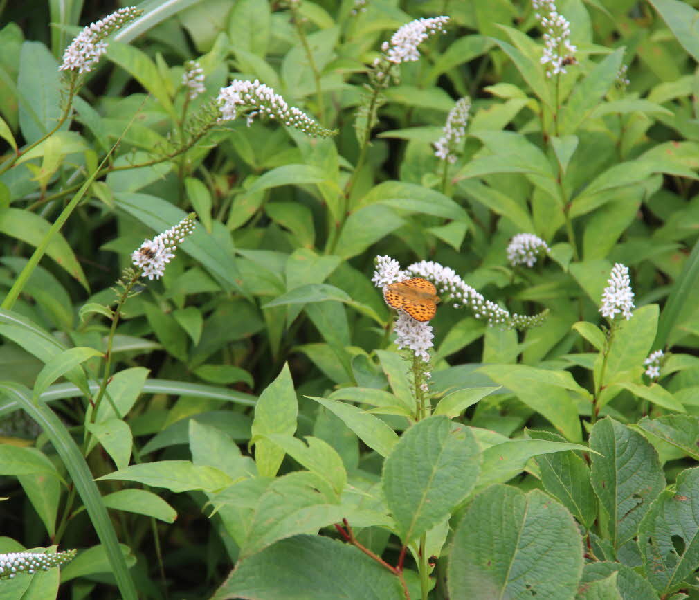
까치수염

Slide 3
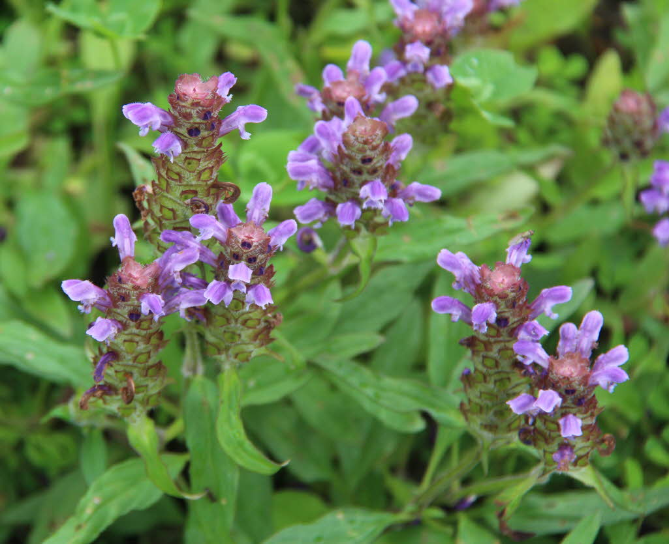
꿀풀

Slide 4
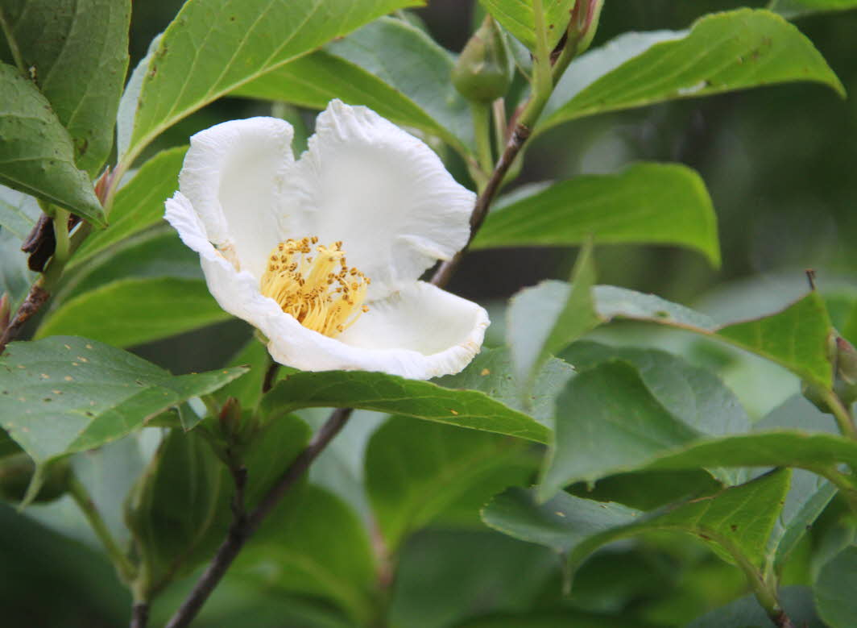
노각나무

Slide 5
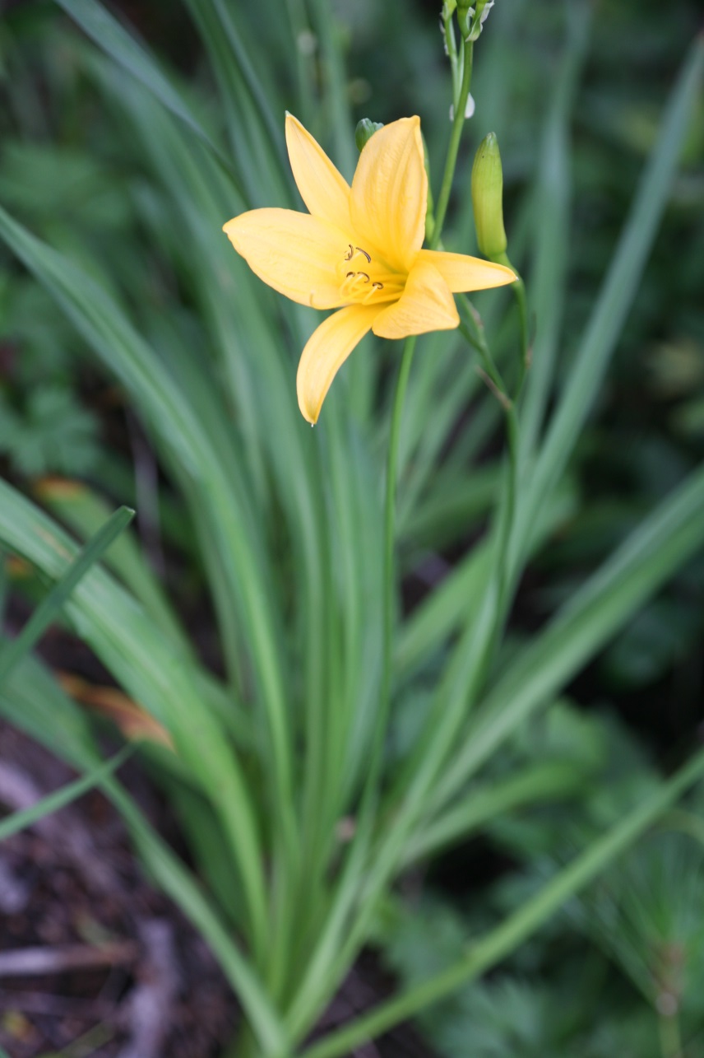
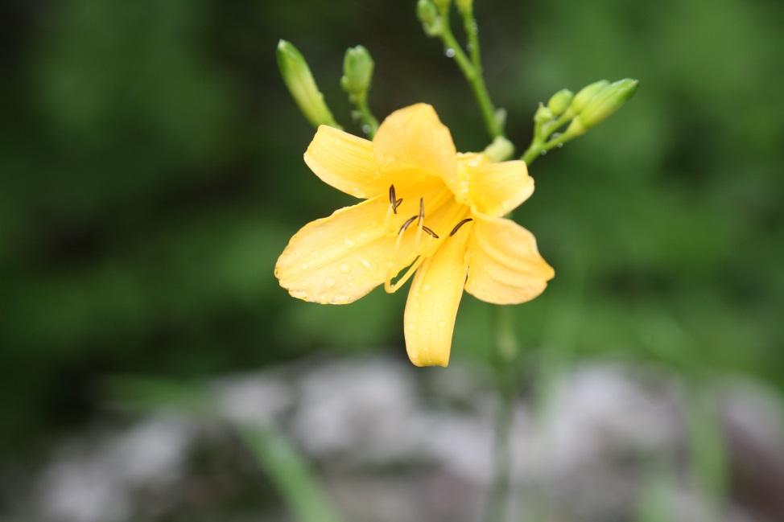
노랑원추리
<다른 이름>
- 넘나물: 봄에 어린 싹을 데쳐서 나물로 식용
- 훤초근(萱草根), 뿌리: 훤초근(萱草根)
- 망우초(忘憂草): 시름을 잊게 할 정도로 아름답다
- 득남초(得男草): 열매가 사내아이 고추를 닮아 부녀자들이 꽃대로 비녀를 만들어 꽂거나 옷깃에 달고 다니면 태아가 아들로 된다?

Slide 6
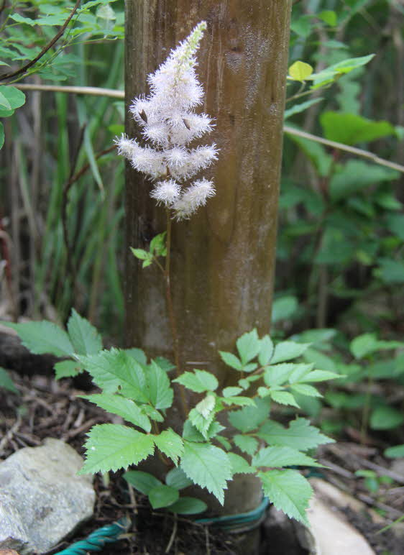
노루오줌

Slide 7
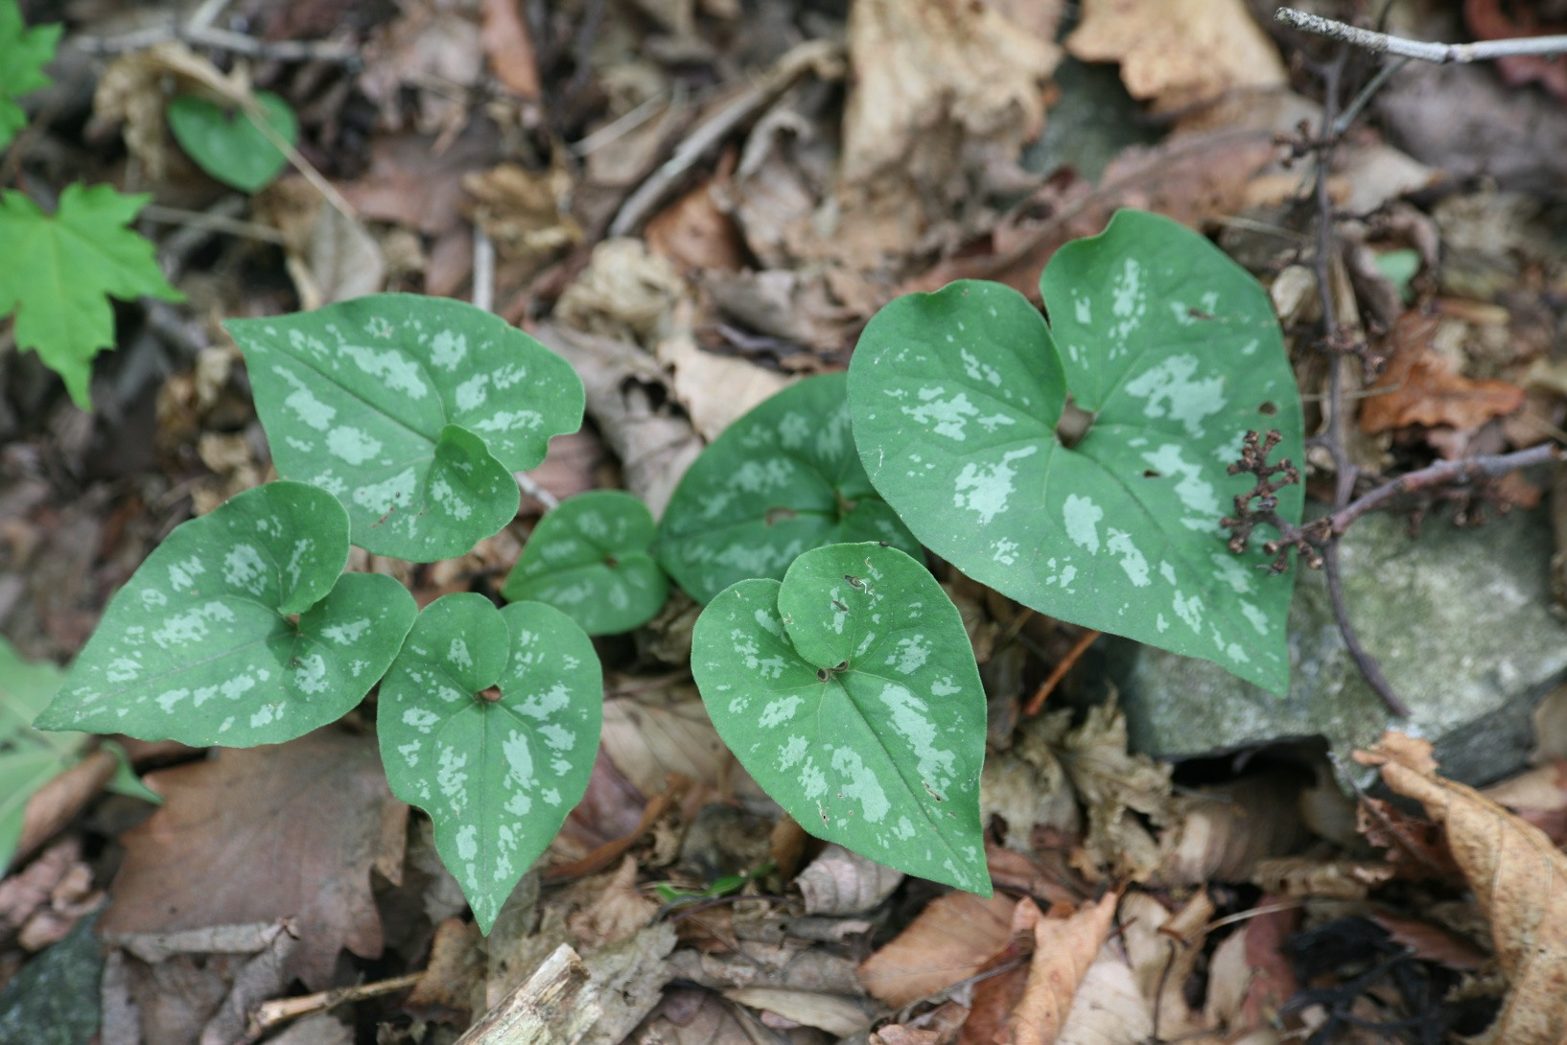
개족두리풀

Slide 8
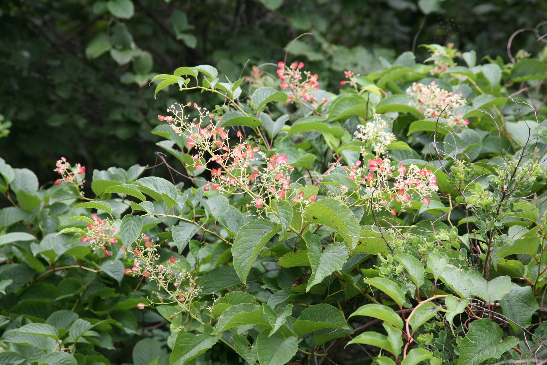
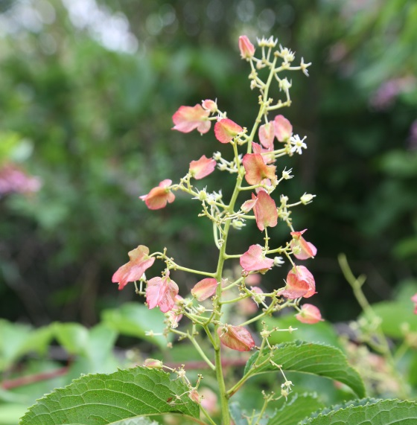
미역줄나무

Slide 9
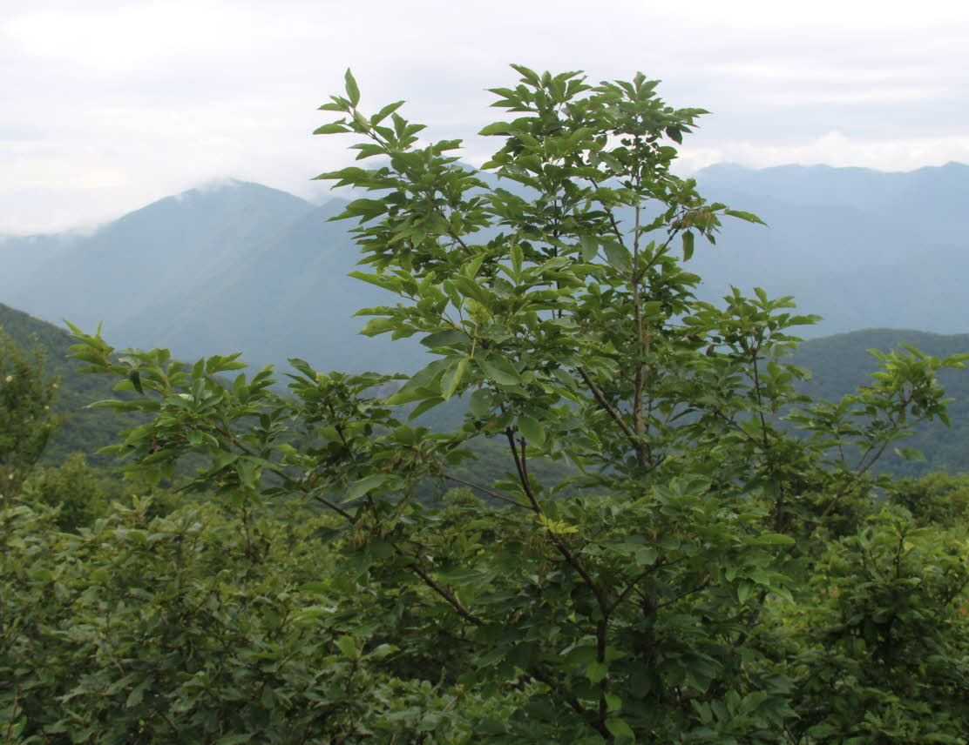
물푸레나무

Slide 10
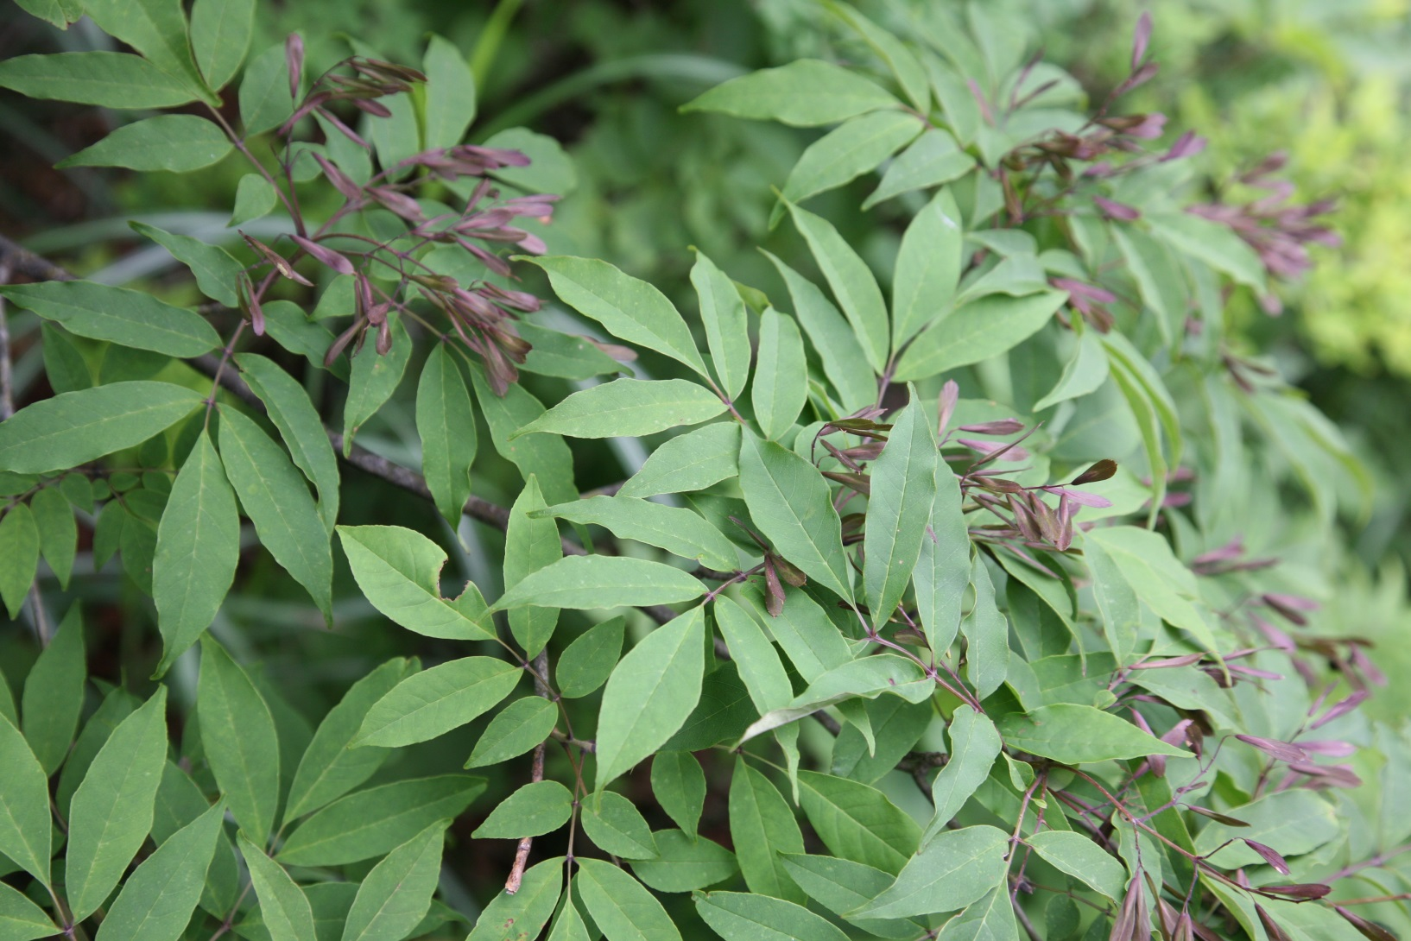
쇠물푸레나무

Slide 11
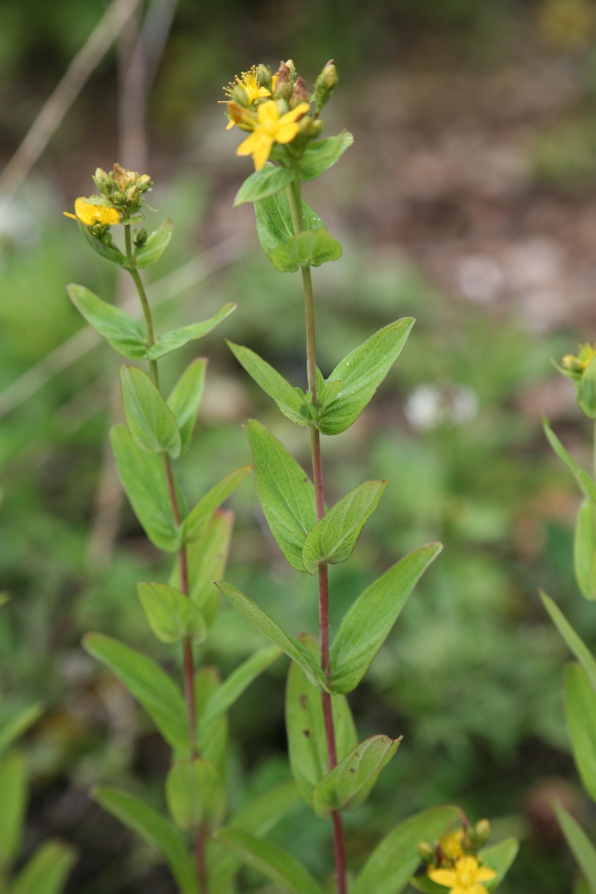
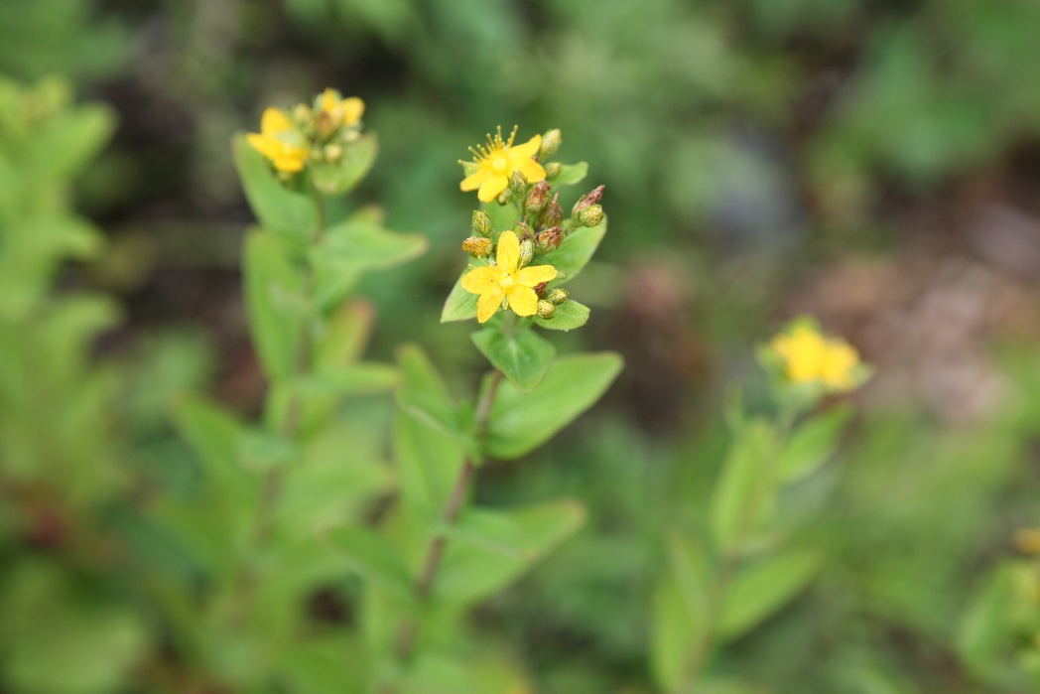
고추나물

Slide 12
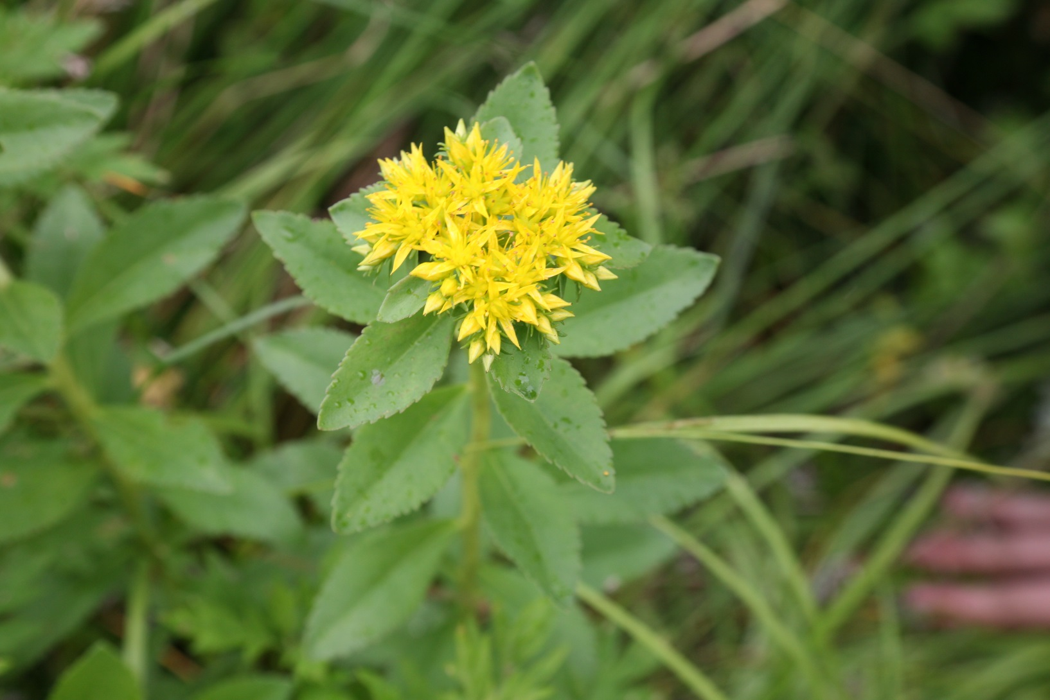
기린초

Slide 13
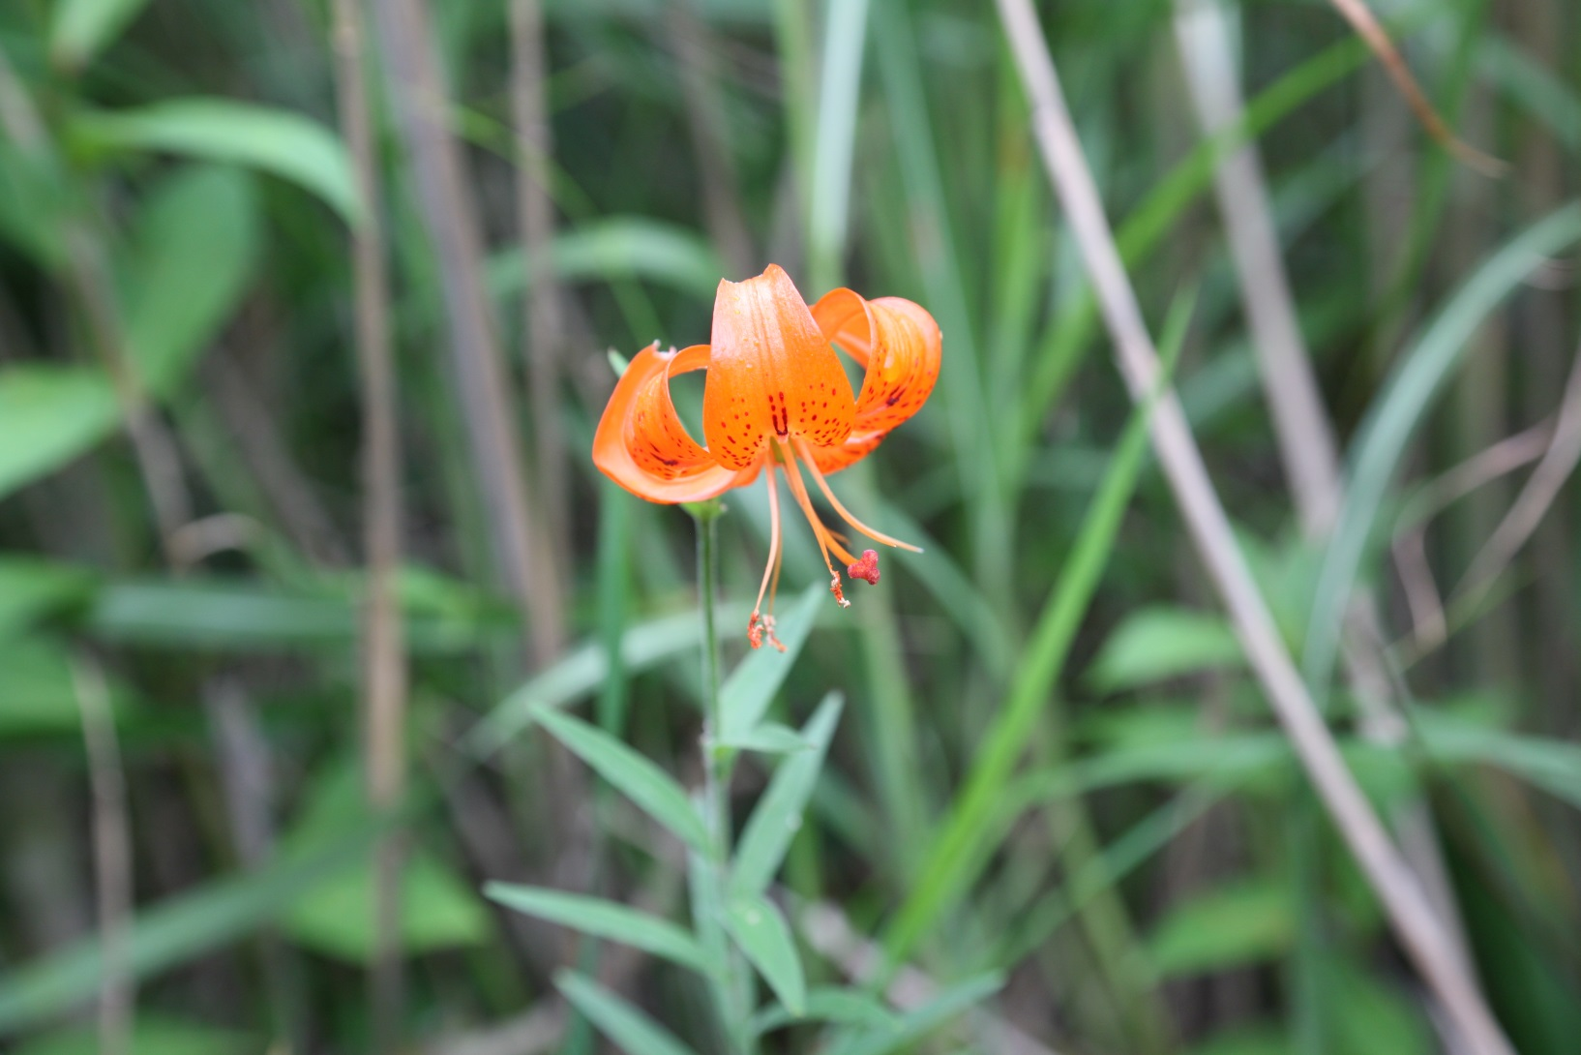
중나리

Slide 14
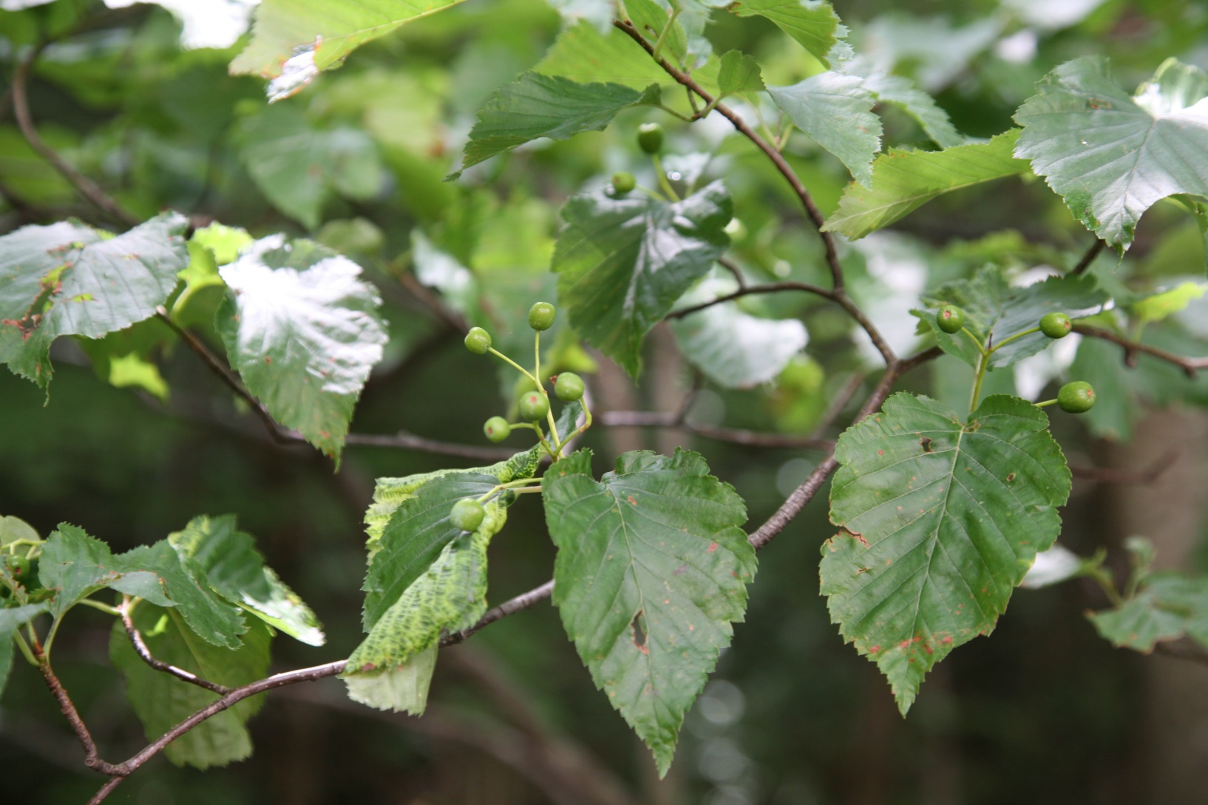
팥배나무

Slide 15
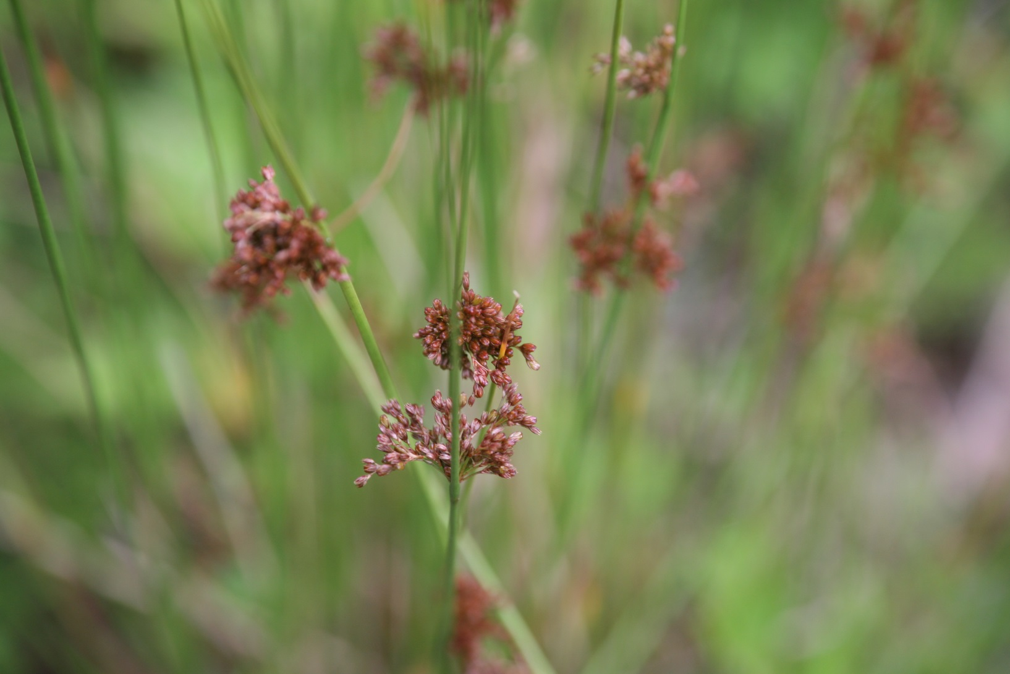
골풀(등심초)

Slide 16
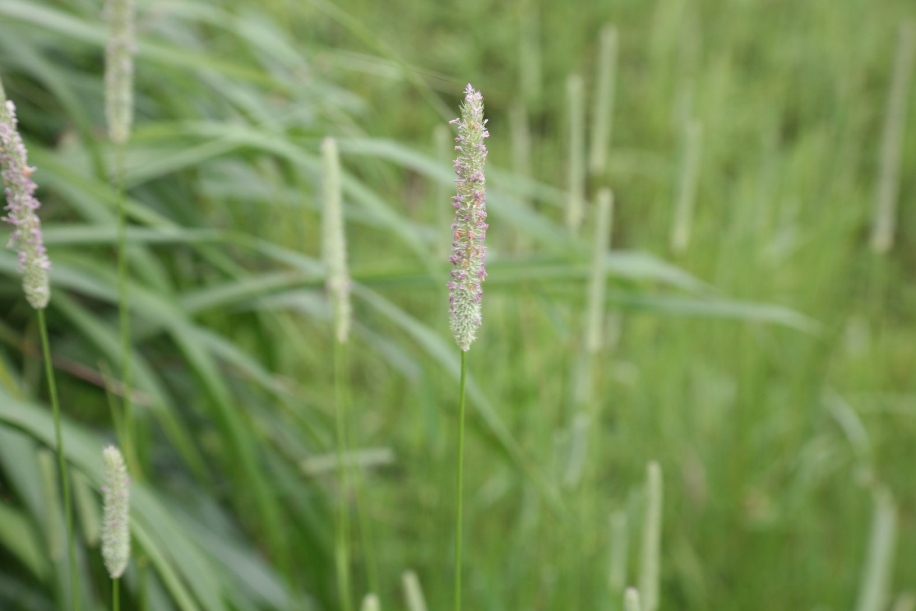
뚝새풀

Slide 17
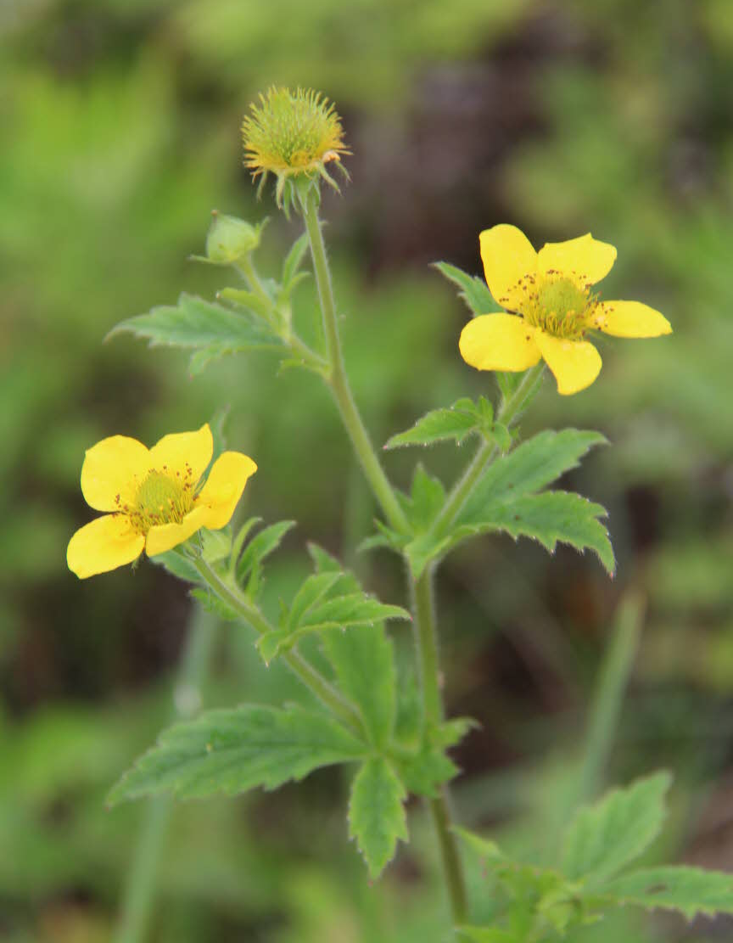
뱀무

Slide 18
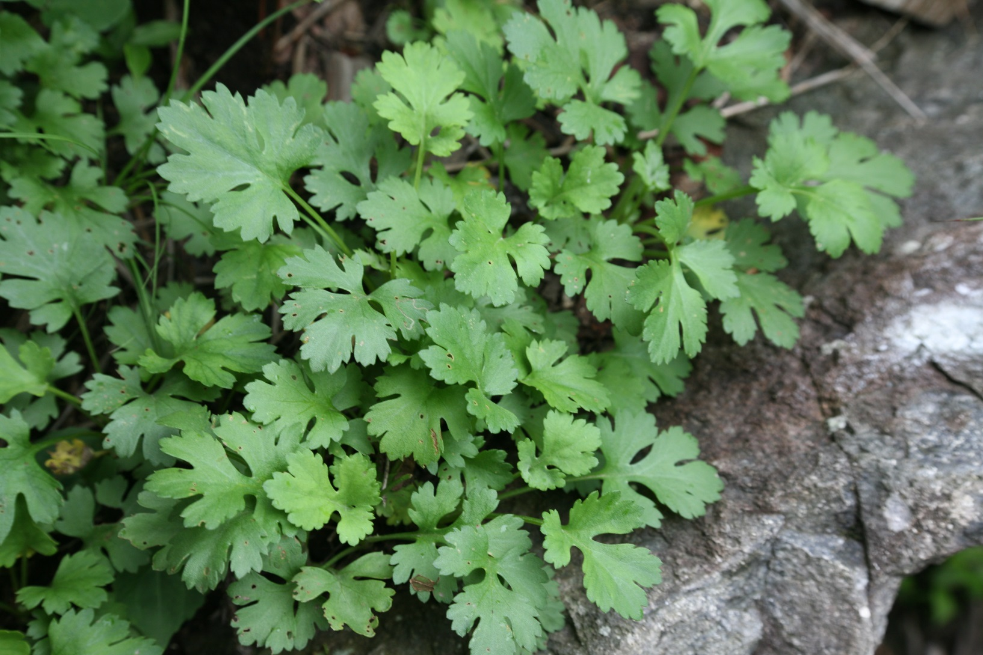
구절초

Slide 19
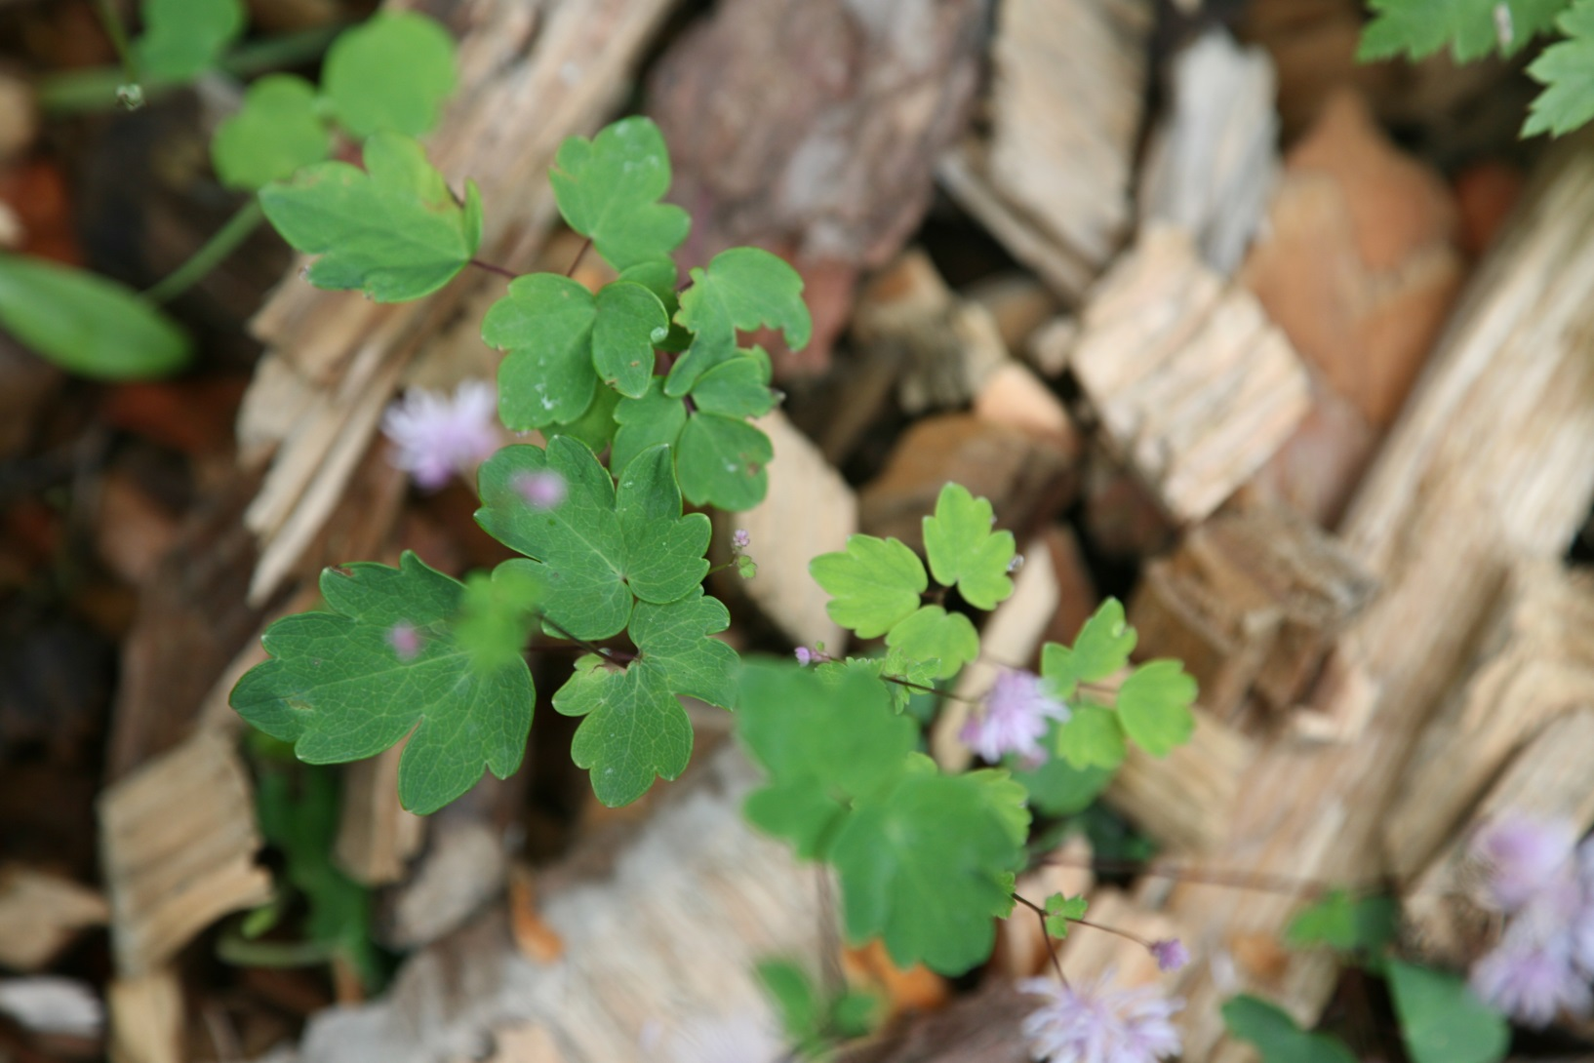
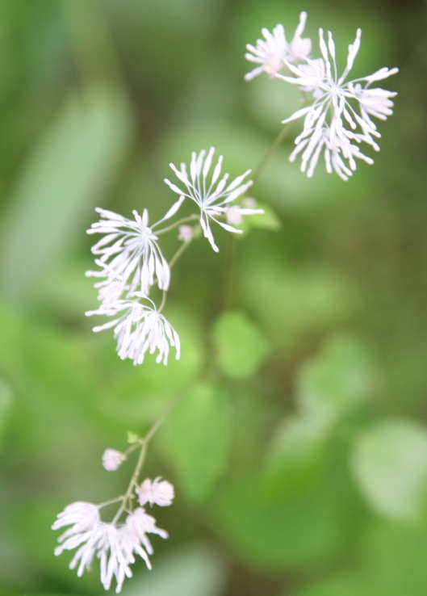
꿩의다리

Slide 20
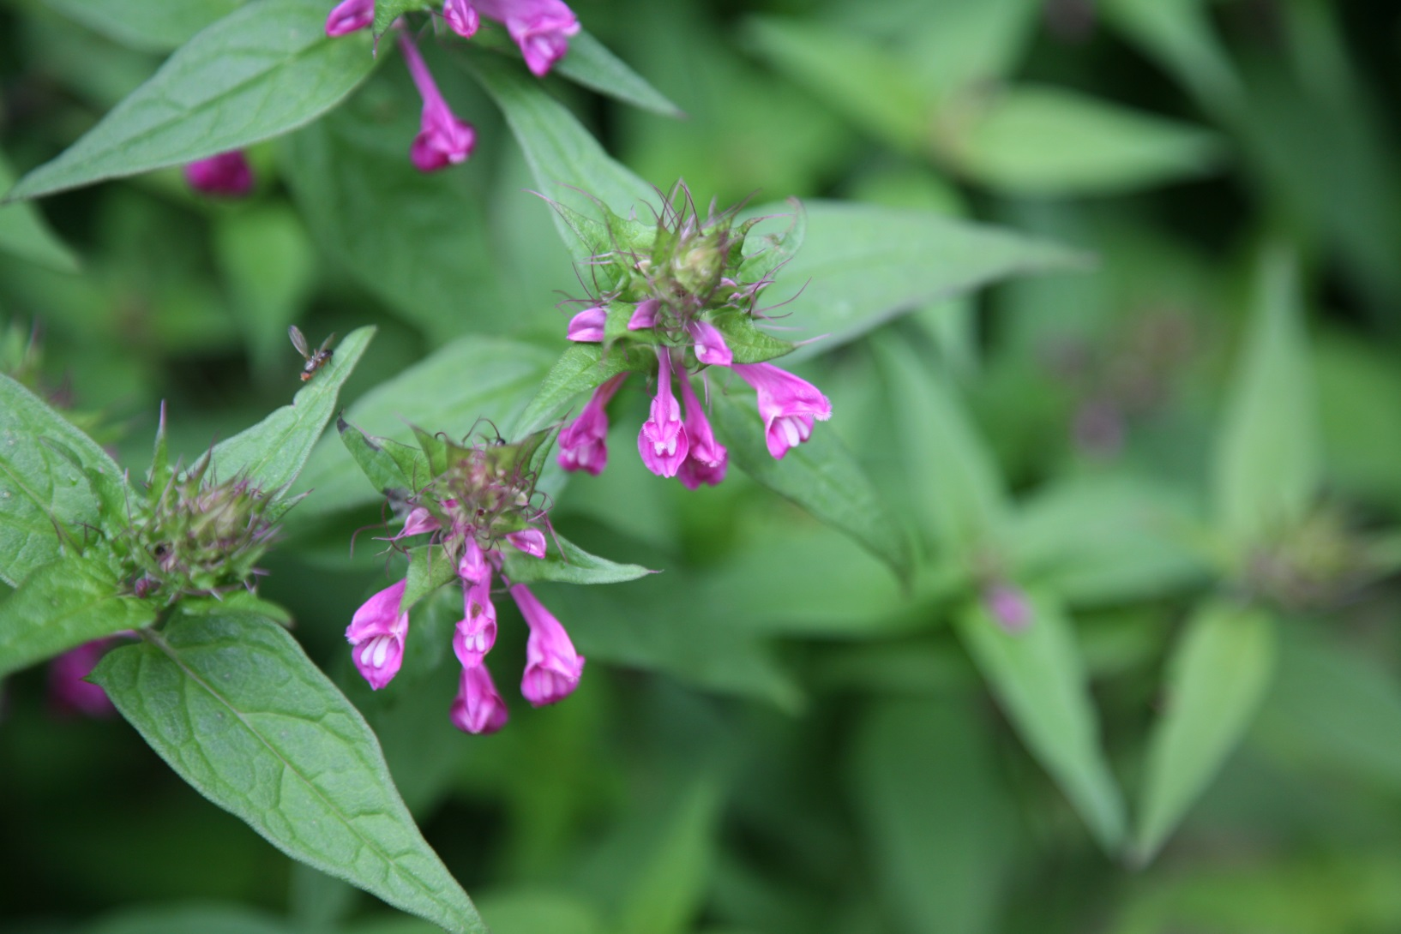
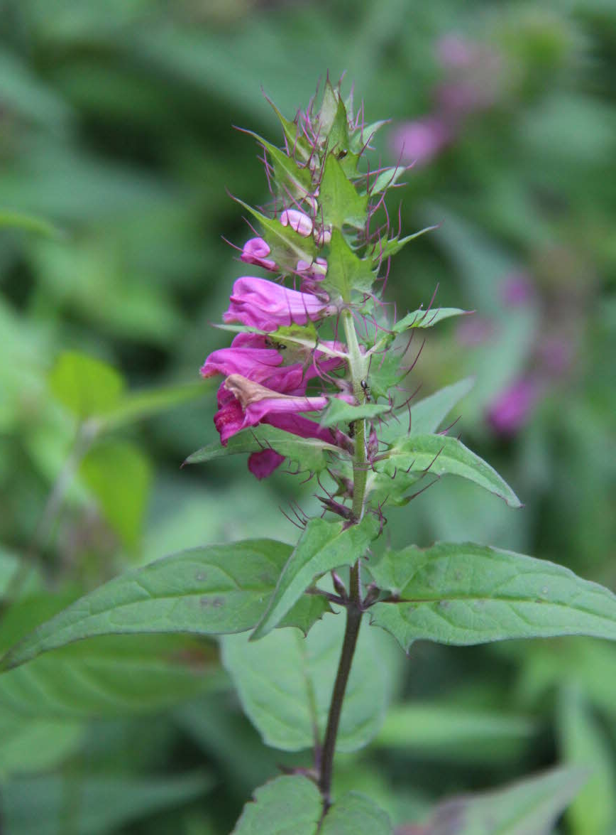
꽃며느리밥풀

Slide 21
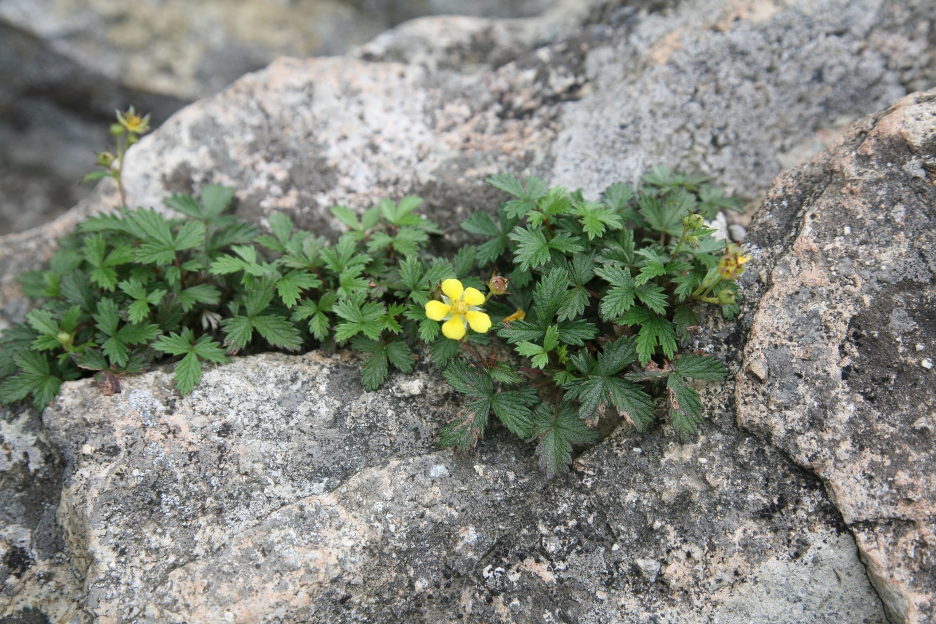
돌양지꽃

Slide 22
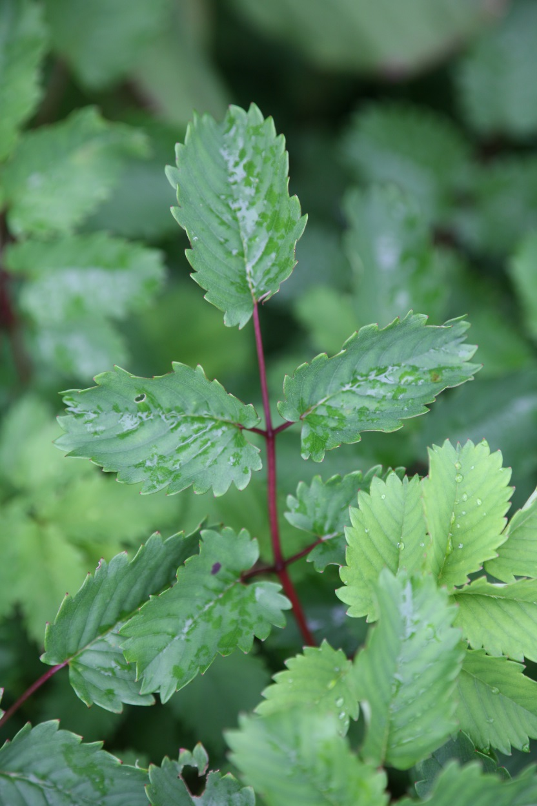
산오이풀

Slide 23
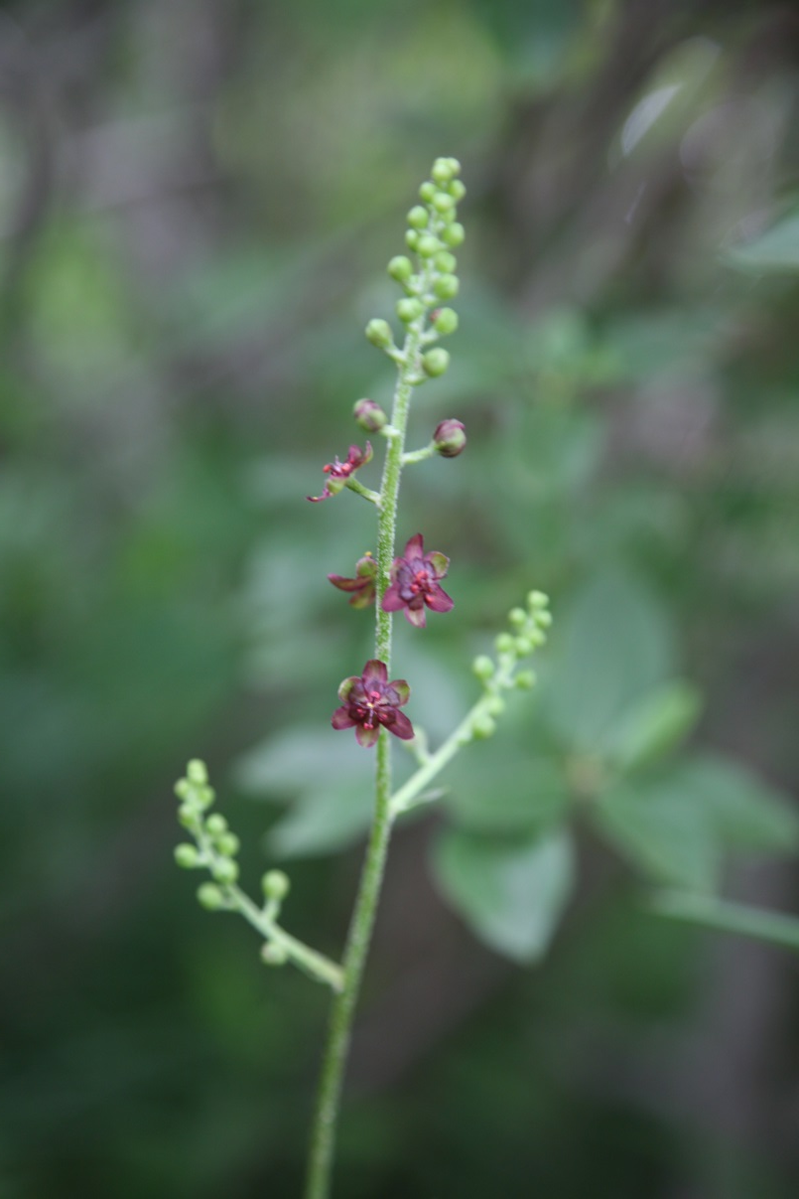
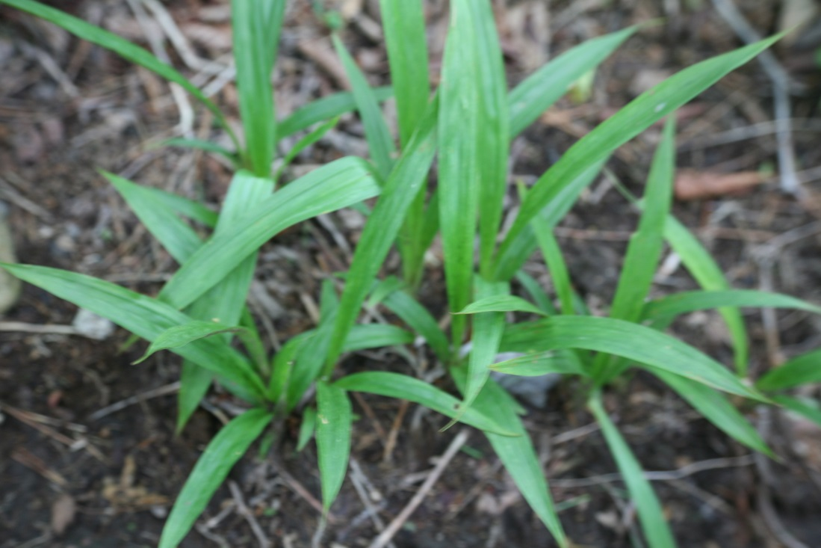
여로

Slide 24
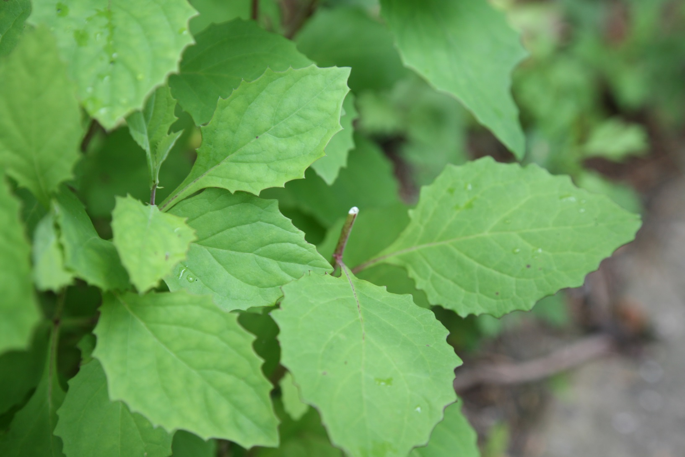
이고들빼기

Slide 25
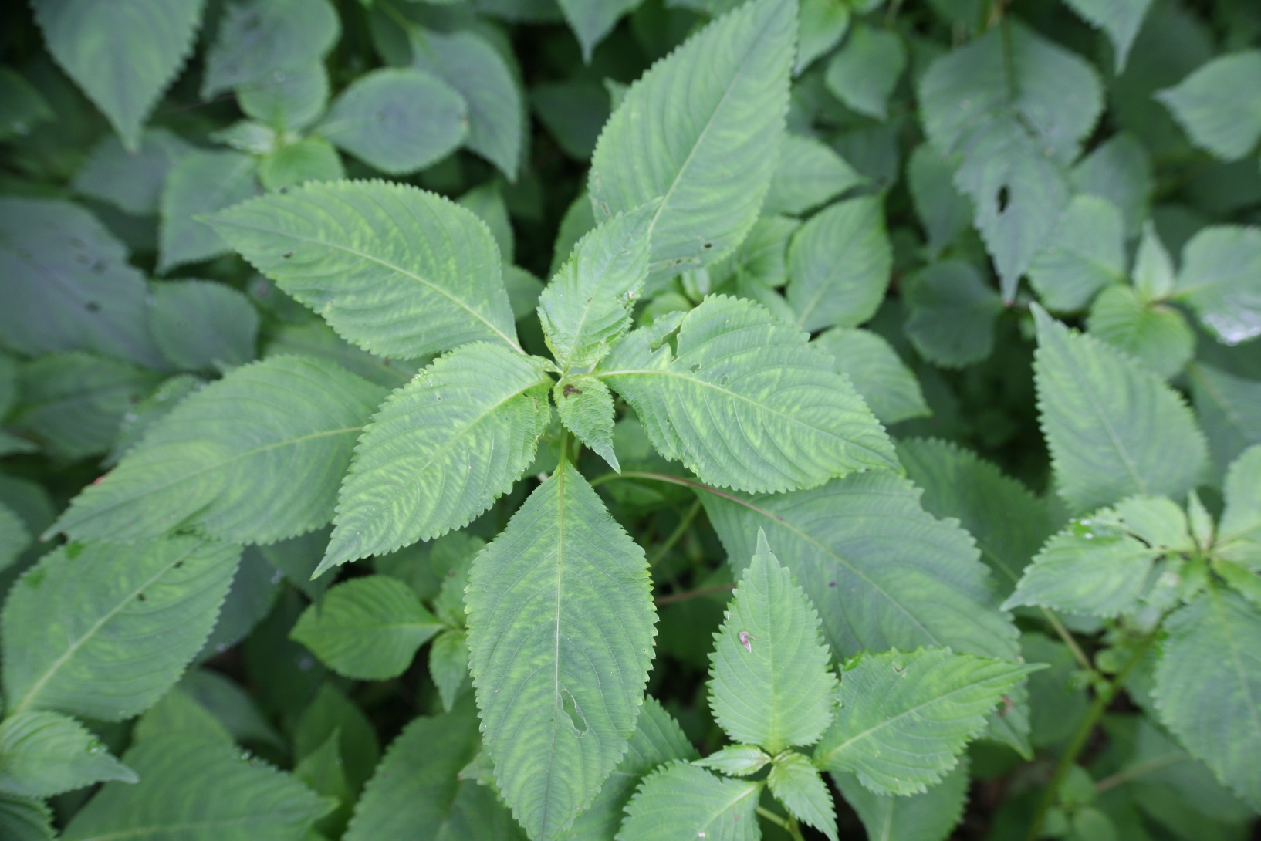
물봉선

Slide 26
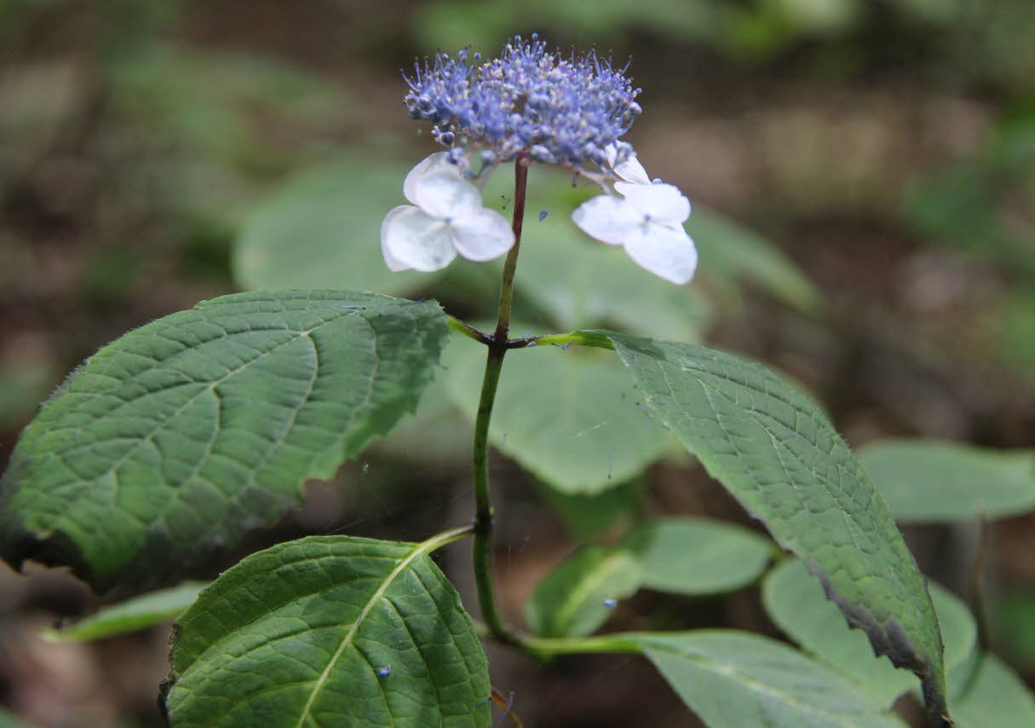
산수국

